Slide 1
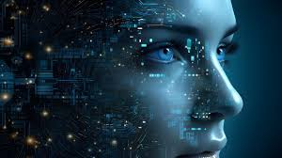
Áreas y aplicación de la inteligencia artificial
Instituto Tecnológico de Culiacán
Carrera: Ing. Tecnologías de la información y comunicaciones
TOPICOS DE INTELIGENCIA ARTIFICIAL
DR. ZURIEL DATHAN MORA FELIX
Grupo: 12:00 – 01:00 PM
Tarea 1 Áreas y aplicación de la inteligencia artificial
Alumno: Rodrigo Alonso Páez Gastélum
Número de control: 20170080

Slide 2
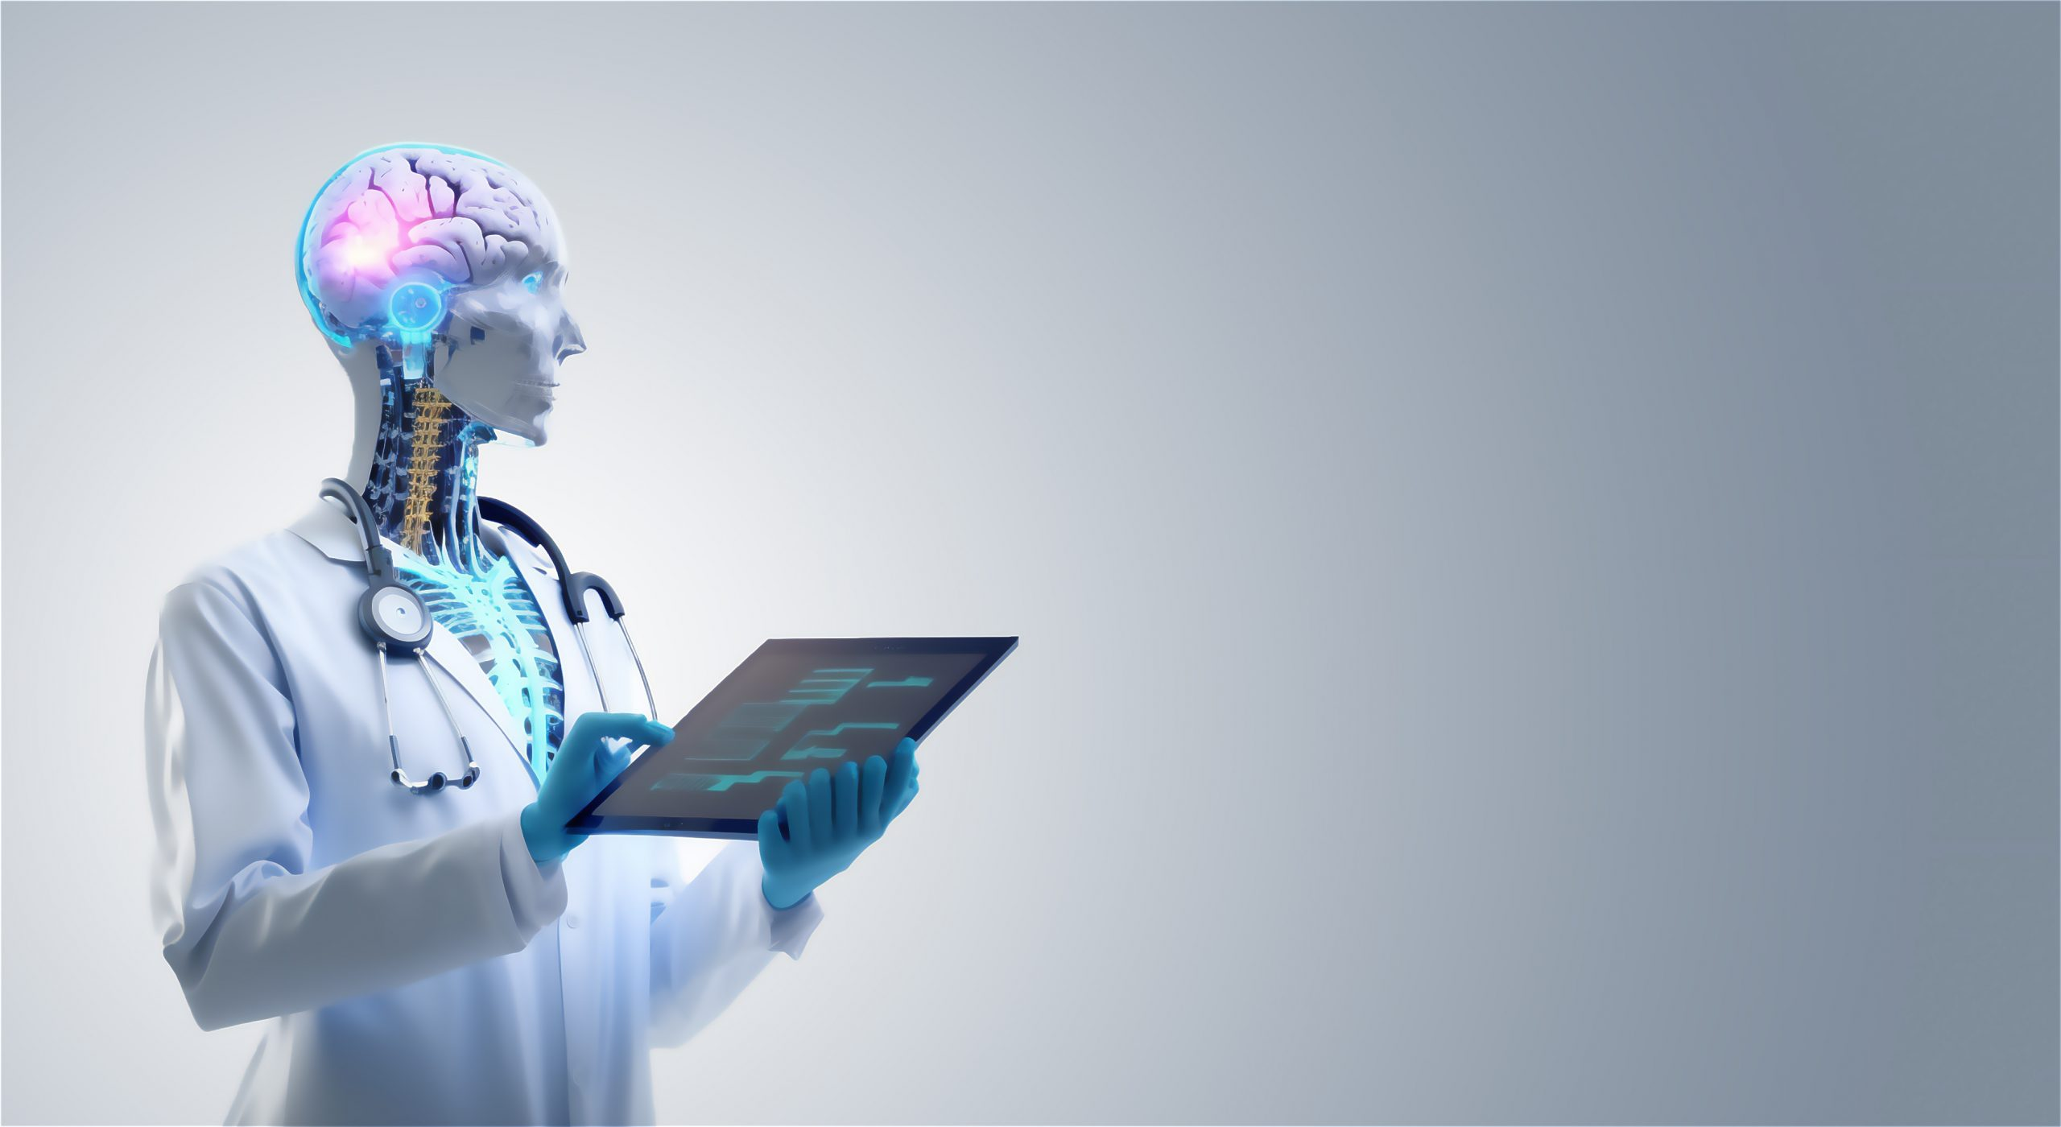
salud
Diagnóstico asistido por IA (radiografías, resonancias magnéticas, etc.).
PACS y orquestación de IA de GE HealthCare ofrecen tecnología de primera clase y herramientas de visualización sólidas, lo que le permite trabajar de manera más eficiente y con la mayor cantidad de datos. (GE Health Care, 2025)
Las soluciones de PACS y de orquestación de IA de GE Healthcare

Slide 3
salud
Asistentes virtuales para pacientes.
Según un Estudio de la universidad César Vallejo el cual se enmarca dentro del objetivo de desarrollo sostenible 3 el cual mediante un asistente de IA tuvo como objetivo determinar la satisfacción del paciente del instituto nacional de oftamología (Lima, Perú). Se hizo cuestionarios de manera pre-test y post-test. Los resultados arrojaron que los pacientes el 43% estaban insatisfechos, mientras que los resultados de post-test el 76% reportaron estar muy satisfechos. Por lo cual según este estudio propone que los asistentes con inteligencia artificial optimizan significativamente la satisfacción de los pacientes.

Slide 4
salud
Uno de los mejores ejemplos de la aplicación de IA en salud es Watson. El superordenador de IBM que ya es capaz de dar diagnósticos de cáncer con una precisión del 83%, y sugiere posibles tratamientos al profesional médico. Watson también puede realizar un seguimiento individualizado de cada paciente a nivel genético. E incluso ya está identificando medicamentos nuevos y la relación entre medicamentos existentes.
DeepMind, la división de investigación de inteligencia artificial de Google, se ha aliado con el servicio nacional de salud británico.

Slide 5
salud
El objetivo de la compañía de Alphabet es crear una aplicación, Streams, que centraliza la información sobre un paciente. La gracia es que Streams puede generar alertas en base a esa información, permitiendo al profesional sanitario actuar con rapidez. Sentrian apunta aún más allá, el objetivo es prever cuándo una persona se puede enfermar. Así podrá tratarse incluso antes de que tenga que ir al hospital, reduciendo las asistencias a los centros hospitalarios. Para ello usa biosensores, y machine learning para analizar datos (Diana Nancy Martínez-García, 2019)

Slide 6
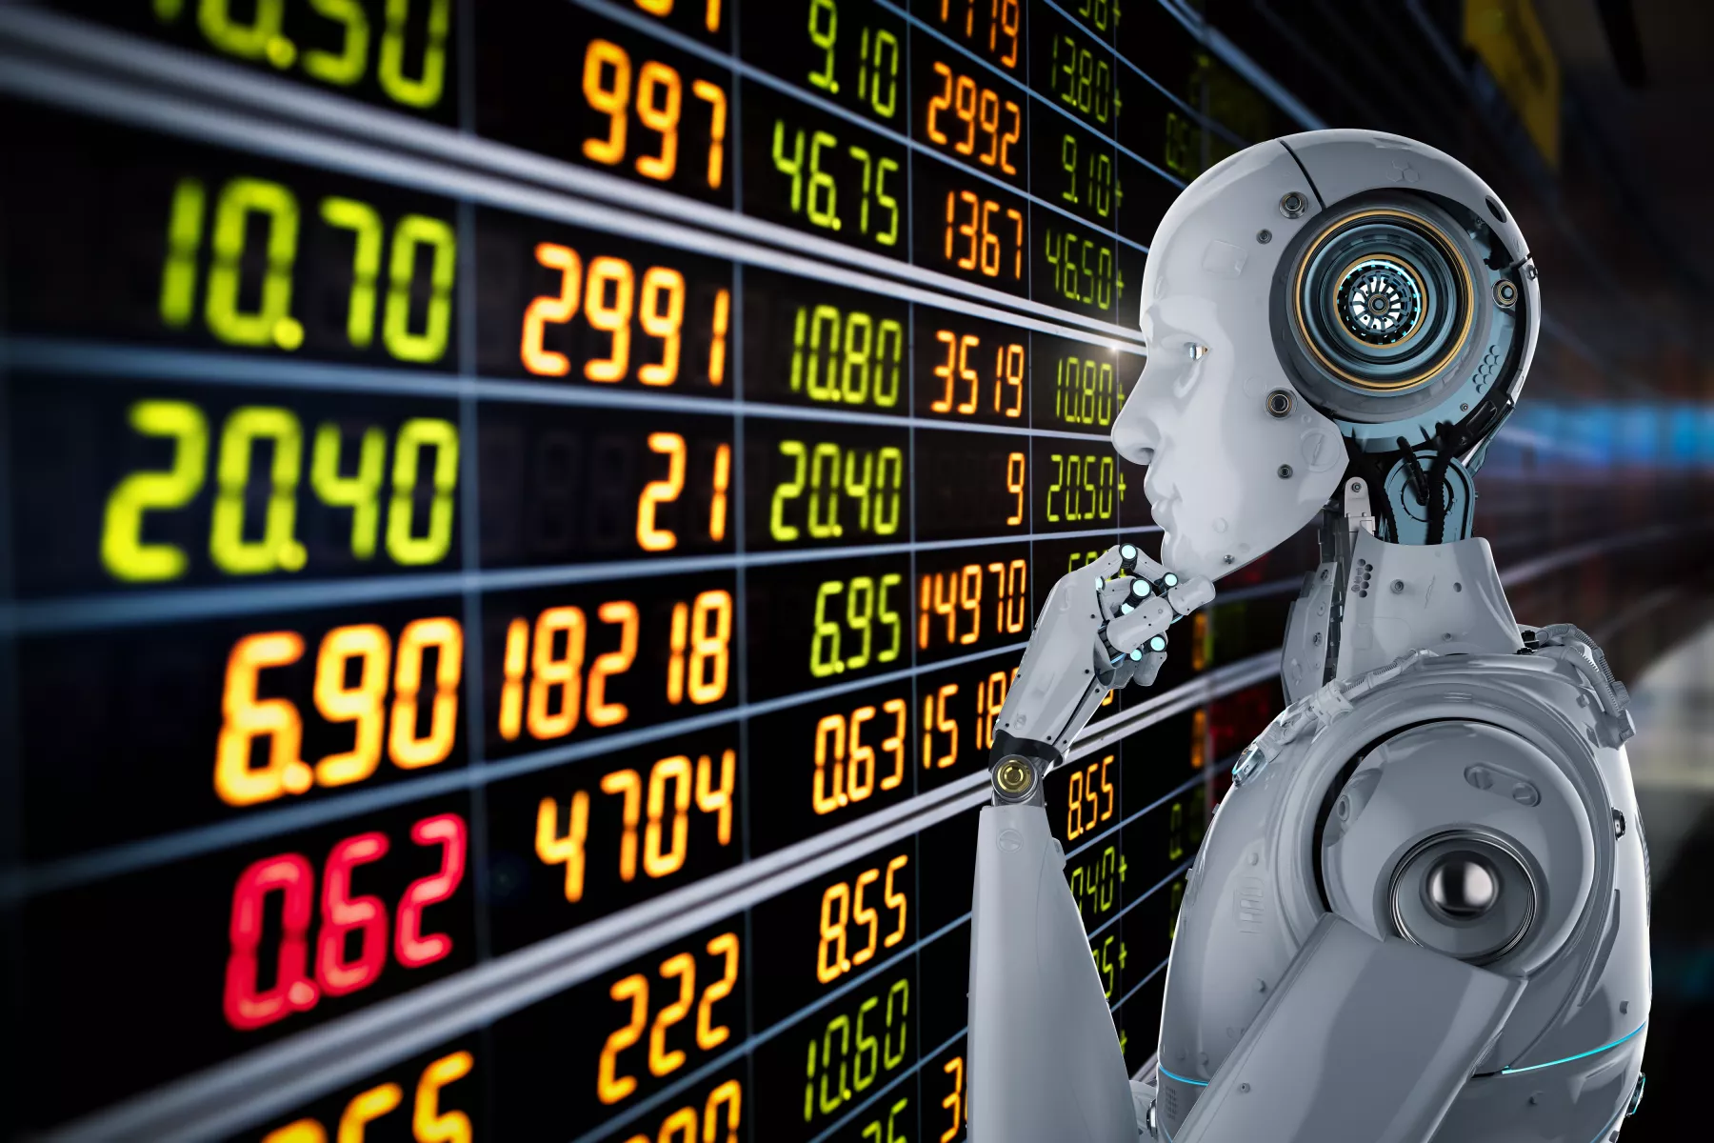
Finanzas
Detección de fraudes en transacciones.
Se usa el machine learning para la detección de fraudes. Ejemplos incluyen la reducción del fraude con tarjetas de crédito y phishing, con Citibank disminuyendo ataques en un 70 % y Walmart reduciendo robos en un 25 % mediante análisis de video. (SEON, 2022)
Detección más rápida y eficiente
Reducción del tiempo de revisión manual
Mejores predicciones con grandes conjuntos de datos
Operación continua

Slide 7
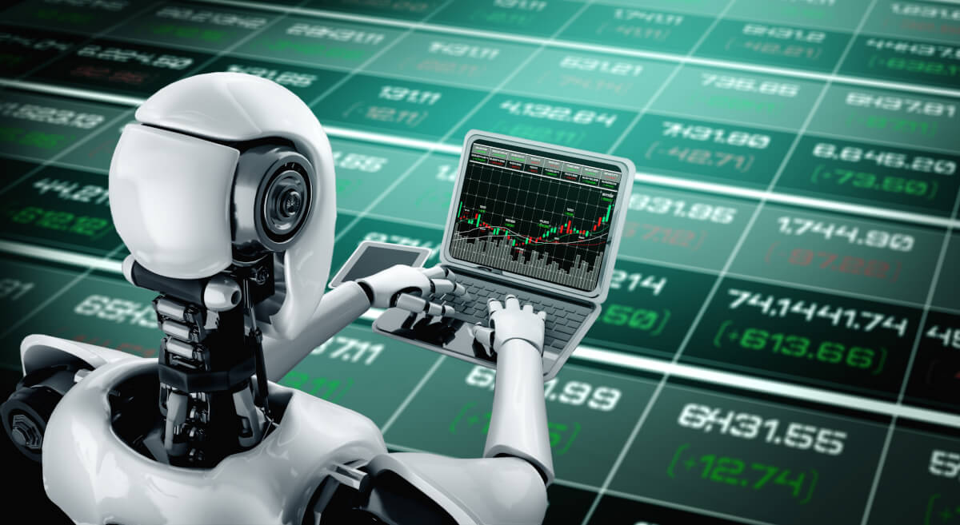
Finanzas
Atención al cliente automatizado con chatbots.
Consiste una IA que contesta mensajes las 24 el cual mejora la experiencia de usuario, imita la experiencia de chatear con un humano lo cual facilita su uso
Unilever: aumentó 14X las ventas de productos con un chatbot de WhatsApp
Nissan: aumentó la generación de leads en un 138%
Autopass: duplicó su capacidad del servicio con la venta automatizada de boletos
Unicef: las comunicaciones unificadas redujeron el churn en un 33%
Salmoiraghi & Viganò: obtuvo un 100% CSAT por su solución de asistencia automatizada

Slide 8
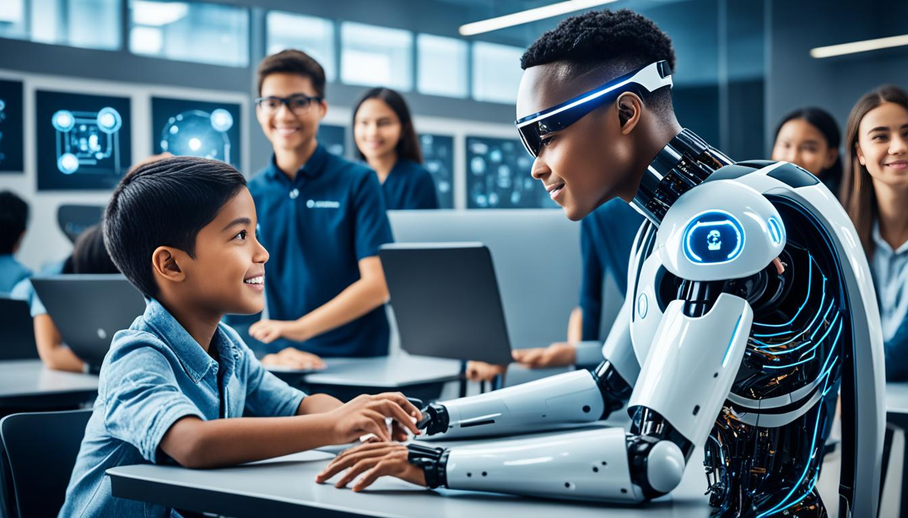
Educación
Plataformas de aprendizaje personalizadas.
1. Sway: presentaciones dinámicas y atractivas
2. ReMarkable: toma de notas digitales con IA
3. WeVideo: edición de video de forma fácil
4. Grammarly: eleva tus habilidades de escritura
5. Wolfram Alpha: respuestas y datos detallados de forma sencilla y práctica
6. DeepL: traducción de idiomas mejorada con IA
7. MindMeister: Mapas mentales colaborativos
8. Research Rabbit: exploración bibliográfica asistida por inteligencia artificial
9. Turnitin - Originality: detección de plagio mediante IA
10. Authorea: escritura colaborativa con asistencia de IA

Slide 9
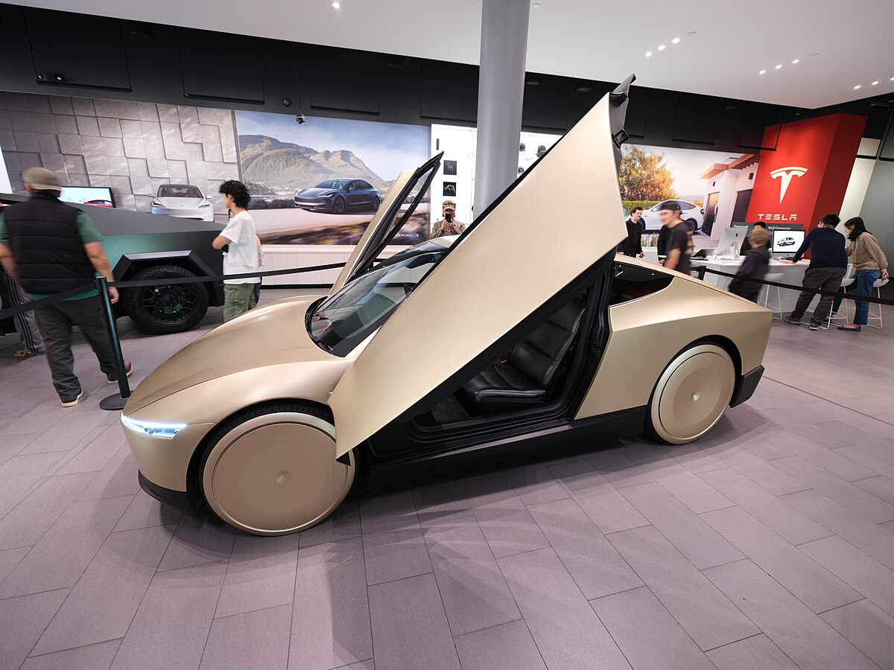
Transporte
Vehículos autónomos (como los de Tesla).
Ejemplos como Cybercab o Robotaxi donde la idea es un automóvil sin volante, sin pedales y que se gestiona solo enfocado totalmente a la comodidad
Optimización de rutas en logística y envíos.
Cosiste en la toma de mejores rutas para el ahorro de kilómetros recorridos, hacer un uso equilibrado de la flota, generar rutas que sean económicas en términos de logística

Slide 10

Industria y manufactura
Robots en líneas de producción.
Pueden realizar tareas repetitivas de manera continua cubriendo turnos completos, ejecutan tareas con mayor precisión y al no ser humano puedo tener menos descansos y por el mismo principio puede hacer trabajos riesgosos o en entornes hostiles.

Slide 11
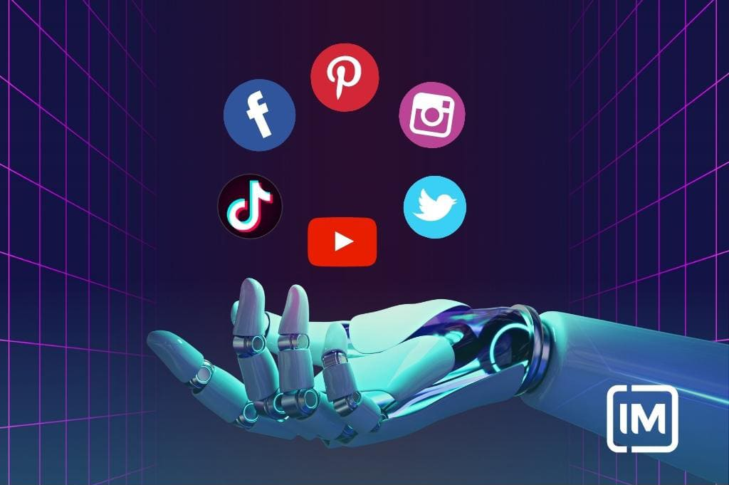
Marketing y comercio
Recomendaciones personalizadas (Netflix, Amazon, Spotify).
Otros ejemplos como YouTube, Facebook también proporcionan algoritmos de recomendaciones el cuales usan las IA para segmentar las recomendaciones y hacerlos personalizados, según los contactos, los tipos de contenidos y relaciones de cuentas, puede lanzar recomendaciones según el perfil y el uso que se le dé.

Slide 12
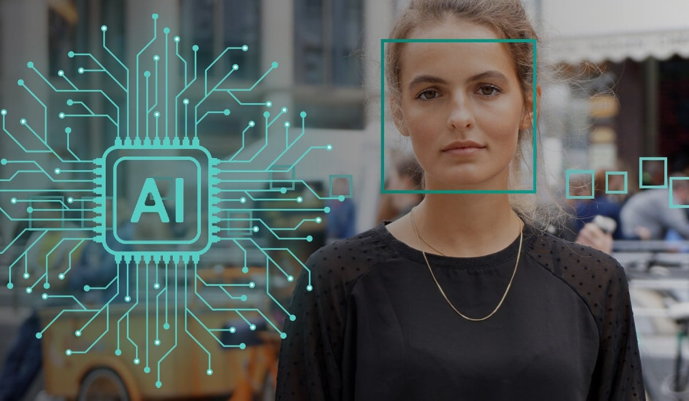
Seguridad y defensa
Reconocimiento facial y biometría.
Los sistemas actuales de reconocimiento facial están basados en Inteligencia Artificial y redes neuronales profundas que permiten determinar con una precisión casi infalible si dos imágenes corresponden a una misma persona. En el caso de la identificación, el sistema también es capaz de señalar si un individuo se encuentra dentro de una base de datos concreta a través de una imagen de esa persona.

Slide 13
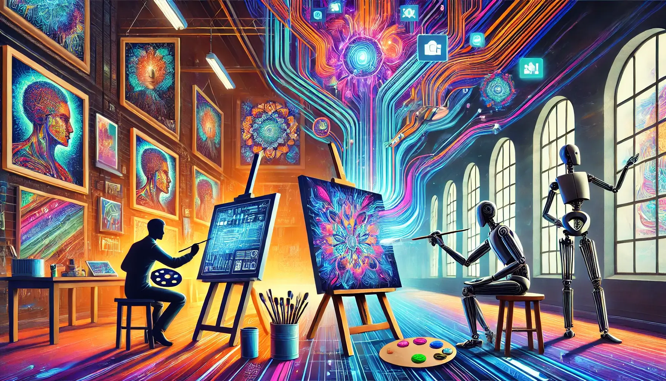
Entretenimiento
Creación de contenido (arte, música, escritura).
Aunque parezca chiste, mas que un comentario, mi opinión a cerca de esto, es que es una herramienta interesante, porque por si sola aun no es capaz de existir arte de IA, si uno va moldeando lo que quiere por medio de promts es injusto pensar que existe arte de IA. Por otro lado es una herramienta interesante que ayudará a muchos artistas a concretar ideas sin mucha especialización, priorizando las ideas antes que la técnica, que a veces limitan al artista, democratizando el arte, haciéndolo “más accesible” ya que la practica quedará en segundo plano, dando por resultado una proliferación de artistas emergentes que usaran la IA como medio para crear su arte.
Videojuegos con IA avanzada.
Aquí puedo hacer referencia a red dead redemption 2, con sus non-playable characters (NPCs) mas complejos y que se mantienen en la trama, lo cual le dará complejidad a las tramas haciendo de los videojuegos más envolventes y complejos.

